Slide 1

Study #14
SK 주식회사 C&C
Platform 사업팀
고정환 수석

Slide 2
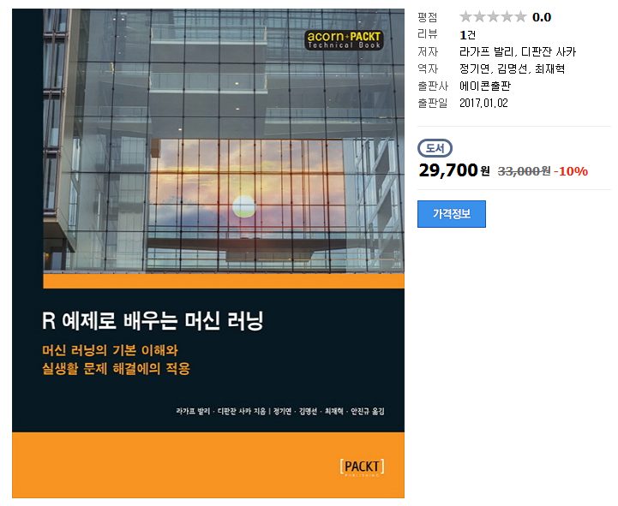
참고 서적(1)

Slide 3
참고 서적(2)
Chapter | 주요 내용 | 관련 알고리즘
2장 | 기계를 학습시키자 | 머신 러닝의 개요
3장 | 장바구니 분석을 통한 소비자 쇼핑 트렌드 예측 | 연관관계 분석
4장 | 제품 추천 시스템 만들기 | 협력 필터
5장 | 신용 위험의 감지 및 예측: 기술적 분석 | 데이터 전처리
6장 | 신용 위험 탐지 및 예측: 예측적 분석 | 의사결정 나무, 신경망 분석 서포트 벡터 머신
7장 | 소셜 미디어 분석: 트위터 데이터 분석 | 군집화
8장 | 트위터 데이터의 감정 분석 | -

Slide 4
1. 머신 러닝의 기초 – ML의 사용예
소매
가격 예측
장바구니 분석
추천 엔진
광고
웹 사이트 트래픽 분석
클릭 기반 예측 광고
헬스
케어
질병 검출 및 예방
인간 두뇌 및 DNA와 같은 복합 구조 연구
기타
스팸 메일 및 문자 감지 및 필터링
선거 결과 예측
사기 감지 및 예측
자동차, 비행기 등의 자율 주행 운송 수단
날씨, 교통, 범죄 예측
감성 및 감정 분석

Slide 5
1. 머신 러닝의 기초 – ML 알고리즘의 구분
어떤 알고리즘을 사용할 것인가?
➔ 어떤 데이터를 이용하여 어떤 종류의 문제를 해결하고 싶은가?
Supervised
답이 정해져 있는 경우에 사용하는 알고리즘의 분류
예: 지금 사용된 신용카드는 Fraud 인가, 정상적인 사용인가?
예: 우리가 배운 회귀 분석에 사용되는 것과 유사한 데이터
주요 알고리즘: Decision Tree, Regression 등
Unsupervised
답이 정해져 있지 않은 경우에 사용하는 알고리즘의 분류
예: OCB 사용 고객을 10개의 그룹으로 나누자
주요 알고 리즘: Clustering, Association Rule

Slide 6
1. 머신 러닝의 기초 – R의 ML 패키지
패키지 명 | 설명
caret | Classification and Regression Tree 의 약자로 예측 모델 구축을 위한 알고리즘으로 이루어진 패키지
randomForest | 분류 회귀법에 쓰이는 Random Forest 구축에 관련된 패키지
rpart | 회귀 구획 및 의사결정 나무에 중점을 둔 패키지
glmnet | Lasso와 elastic –net 정규화 회귀 모델 중심의 패키지
e1071 | 푸리에 트랜스폼, 클러스터링, 스포트 벡터 머신외 수많은 감시/비감시형 알고리즘에 관련 함
party | 재귀 분할에 관련함
arules | 연관 규칙 학습 알고리즘에 쓰이는 패키지
Recommenderlab | 추천 엔진 구현시 쓰이는 패키지
nnet | 신경망을 사용한 예측 모델 구축에 쓰이는 패키지
h20 | 그래디언트 부스팅과 딥러닝을 바탕으로 빠르고 확장 가능한 알고리즘

Slide 7
2. ML 알고리즘 - Perceptron
Perceptron이란, 실수 벡터를 입력 받아서 실수 값을 변환하는 함수
y = f(w₁x₁ + w₂x₂ + … + w_{n}x_{n} + b) = f(w^{T}x +b)
Perceptron의
알고리즘
가중치 벡터 W와 상수 b를 랜덤 숫자로 초기화 한다.
벡터 X의 함수 f에 의한 결과 값 y를 계산한다.
오차를 구하고 가중치 w와 상수 b를 갱신한다.
오차가 없거나 특정 한계 값 이하의 값이 나올 때까지 2,3번을 반복한다.

Slide 8
2. ML 알고리즘 – 모형 적합의 과정
Data Split
ML 모형 적합 시 Overfitting을 방지하기 위하여
Data를 유사한 분포를 갖는 Data Set으로 분리하는 것
Training Set: 모델을 Fitting 하는 집합
Test Set: 적합된 모델을 평가하는 집합
Validation Set: Overfitting을 최소화 하기 위한 집합
일반 적을 training 과 test의 비율을 7:3으로 분리 함
모델의 준비
알고리즘 선택
평가와 미세 조정

Slide 9
2. ML 알고리즘 – Data Split
1. Sampling 함수
2. createDataPartition
iris
str(iris)
Boxplot(iris)
length(rownames(iris))
iris.train.indx<- sample(1:150, length(rownames(iris))*0.7, replace = FALSE)
iris.train1<-iris[iris.train.indx,]
str(iris.train1)
iris.test1<-iris[-iris.train.indx,]
str(iris.test1)
par(mfrow=c(1,3))
boxplot(iris)
boxplot(iris.train)
boxplot(iris.test)
install.packages("caret")
install.packages("stringr")
library(lattice)
library(ggplot2)
library(stringr)
library(caret)
indx<-createDataPartition(y=iris$Species, p=0.7,times=1, list=F)
iris.train2<-iris[indx,]
head(iris.train2)
ris.test2<-iris[-indx,]
head(iris.test2)
par(mfrow=c(2,3))
boxplot(iris)
boxplot(iris.train1)
boxplot(iris.test1)
boxplot(iris)
boxplot(iris.train2)
boxplot(iris.test2)

Slide 10
3. 장바구니 분석?
장바구니 분석은,
쇼핑 패턴을 분석하고 빈발 아이템 세트를 생성하는 것
(아이템 셋트: 사람들이 같이 구매하려는 물건들의 조합)
구매 No | A | B | C | D
1 | 맥주 | 기저귀 | 빵
2 | 기저귀 | 계란
3 | 기저귀 | 맥주
4 | 맥주 | 기저귀 | 계란
5 | 맥주 | 기저귀
6 | 기저귀 | 우유
7 | 우유 | 빵
8 | 기저귀 | 맥주 | 우유 | 빵
9 | 맥주 | 기저귀 | 우유

Slide 11
3. 장바구니 분석?
구매 No | A | B | C | D
1 | 맥주 | 기저귀 | 빵
2 | 기저귀 | 계란
3 | 기저귀 | 맥주
4 | 맥주 | 기저귀 | 계란
5 | 맥주 | 기저귀
6 | 기저귀 | 우유
7 | 우유 | 빵
8 | 기저귀 | 맥주 | 우유 | 빵
9 | 맥주 | 기저귀 | 우유
맥주와 기저귀 동시 구매 회수: 6
맥주, 기저귀 동시 구매의 지지도: 동시구매 회수 / 전체 구매 회수 = 6/9 = 66.67%
기저귀를 구매 했을 때 맥주를 구매할 신뢰도: 6/8 = 0.75%
맥주를 구매 했을 때 기저귀를 구매할 신뢰도 : 6/6 = 100%
향상도는 지지도/(맥주구매비율X기저귀구매비율) = (6/9) / { (6/9) * (8/9) } = 1.25
향상도 = 1 : 아이템 세트의 구매가 다른 구매에 영향을 주지 않음
향상도 > 1 : 아이템 세트 중 한가지를 구매할 경우 다른 것을 구매할 확률을 높임
향상도 < 1 : 아이템 세트 중 한가지를 구매할 경우 다른 것을 구매할 확률이 비교적 낮음

